Slide 1
職場經驗分享─
在台銀的二十年
臺灣銀行初級襄理
陳 建 安
中華民國109年11月05日

Slide 2
報 告 大 綱
一、如何進入銀行？
支付變革浪潮
Bank 3.0時代
二、銀行部門及相關業務簡介。
三、何謂Bank3.0？
四、消費性貸款簡介。
五、不動產交易實務。

Slide 3
一、如何進入銀行？
Ⅰ、甄試類別
Ⅱ、進用職等
Ⅲ、學歷及資格條件
Ⅳ、筆試科目題型及權重
Ⅴ、需才地區

Slide 4
職等 | 試用期間薪資 | 正式派用薪資 | 備註
五 | 35,300 | 36,400 | 獎金另計
六 | 40,300 | 41,700 | 獎金另計
七 | 47,400 | 48,600 | 獎金另計
八 | 54,600 | 56,100 | 獎金另計
九 | 61,700 | 63,500 | 獎金另計

Slide 5
一般金融人員
考試科目 | 口試得加分條件
科目一： 40% 國文及英文(各占本科目50%) ◎選擇題 2. 科目二： 60% 綜合科目【含：會計學概要、票據法概要、貨幣銀行學概要】 ◎選擇題 | 1. 已取得相當於全民英檢中級初試以上英語檢定證明。 2. 具備以下任一項測驗合格證明書： (1) 「信託業業務人員信託業務專業測驗」 (2) 「投信投顧業務員資格測驗」 (3) 證券投資分析人員格測驗 (4) 證券商高級業務員資格測驗 (5) 防制洗錢與打擊資恐專業人員測驗 (6) 金融科技力 (數位力 )知識檢定測驗 (7) 初階外匯人員專業能力測驗 (8) 金融人員基礎學科測驗

Slide 6
全民英檢 (GEPT) | 外語能力測 驗(FLPT) | 劍橋大學國 際商務英語 能力測驗 (BULATS) | 領思職場英檢 Linguaskill Business、 領思實用英檢 Linguaskill General | 全民網路 英檢 (NETPAW) | 多益 (TOEIC) | IELTS 國際 英語測試 | 托福(TOEFL)
 | 筆試 |  |  |  |  |  | ITP | IBT
初級 | 150+ | ALTE Level 1 | CEFR Level A2 | 初級 | 350+ | -- | 337+ | --
中級 | 195+ | ALTE Level 2 | CEFR Level B1 | 中級 | 550+ | 4+ | 460 | 42+
中高級 | 240+ | ALTE Level 3 | CEFR Level B2 | 中高級 | 750+ | 5.5+ | 543 | 72+
高級 | 315+ | ALTE Level 4 | CEFR Level C1 | 高級 | 880+ | 6.5+ | 627 | 95+

Slide 9
二、銀行部門及業務簡介
存匯部門
外匯部門
放款部門
出納部門
公庫部門
總務部門

Slide 10
二、銀行部門及業務簡介
存匯部門
存匯部門
存匯部門
開戶：成年人本人持身分證正本及第二證件以有照片者為優先(例如：健保卡及學生證等)。
存款種類（依銀行法分類）
支票存款。
活期存款。
定期存款。
匯款：需注意「帳戶名稱」、「銀行名稱」、「分行名稱」及「銀行帳號」。

Slide 11
二、銀行部門及業務簡介
外匯部門
外匯部門
外匯部門
外幣現鈔買賣：
提供兌換服務之外幣幣別計有：美金、港幣、英鎊、澳幣、加拿大幣、新加坡幣、瑞士法郎、日圓、瑞典幣、紐西蘭幣、泰幣、菲國比索、印尼幣、歐元、韓元、越南盾、馬來幣及人民幣共18種。
外幣存款種類：
外匯活期存款。
外匯定期存款。
外幣提款機：
幣別及面額：
美金：100元。
港幣：500元。
日圓：10,000元。
人民幣：100元。

Slide 13
二、銀行部門及業務簡介
外匯部門
放款部門
放款部門
放款部門
電子支付
行動支付
電子支付
行動支付
消費者貸款：
房屋購置貸款業務
治家成長貸款-(循環性或非循環)業務
留學貸款業務
汽車購置貸款業務
企業金融：
一般放款
中小企業貸款
個人政策性貸款：
就學貸款、留學貸款、
青年創業貸款
企業政策性貸款
根留台灣企業加速投資專案貸款

Slide 14
房屋購置貸款
種類
無自用住宅。
一般住宅。
期限
借款期限：最長30年。
寬限期：可1～5年，視借款人條件而定。
利率
利 率：按本行購屋貸款牌告利率計息。
視不同身分別及收入高低而訂。

Slide 15
中小企業信用保證基金
「財團法人中小企業信用保證基金」係由政府及銀行共同捐助成立之公益財團法人，目的在透過信用保證，分擔銀行辦理中小企業貸款之信用風險，協助擔保品不足之中小企業取得融資。結合「信保基金」提供的信用保證，協助具發展潛力、資金用途明確的中小企業，順利取得所需之營運資金，陪伴中小企業不斷茁壯成長。

Slide 16
中小企業貸款
定義
中小企業，指依法辦理公司登記或商業登記，實收資本額在新臺幣一億元以下，或經常僱用員工數未滿二百人之事業。
用途
短期週轉、經常性營運資金。
擔保品
應提供銀行認可之擔保品。

Slide 17
資本性支出貸款
期限
不動產：最長十五年，不得超過耐用年限。
動產：最長七年，不得超過耐用年限。
用途
購置、興建、更新、擴充或改良其營運所需之固定資產或從事重大之投資開發計畫所需資金。
擔保品
應提供銀行認可之擔保品。

Slide 18
一般週轉金貸款
期限
短期：最長一年。
中期：最長五年。
用途
短期週轉、經常性營運資金。
擔保品
應提供銀行認可之擔保品。

Slide 19
就學貸款
宗旨
就學貸款乃政府為照顧經濟弱勢家庭之學生，協調相關銀行所開辦的優惠貸款，期讓學生於求學期間不必為學費操心，可專心向學。因它並非是社會福利，亦非就學補助，學生畢業後即應善盡攤還本息的責任。
擔保品
無擔保品，係移送信保基金保證。

Slide 20
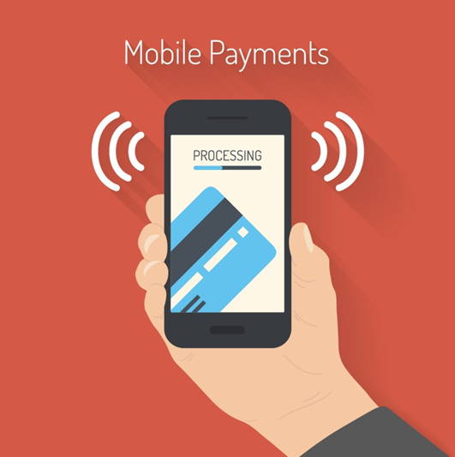
三、Bank 3.0
創新之父Brett King
支付變革浪潮
Bank 3.0時代
Fintech就是金融(Financial)與科技(Technology)兩者的結合。
未來銀行不再是一個地方，而是一種行為。
電子支付
行動支付

Slide 21
行動支付
穿戴式
Google glass
Apple Watch
生物辨識技術
指紋辨識
臉部辨識
虹膜辨識
聲紋辦識
NFC
（Near Field Communication）
指是一種短距離的
高頻無線通訊技術
例如：門禁管制、
車票和門票等

Slide 22
行動支付成功的因素
服務：使用者需求即服務
價值：經濟生態體系即創造價值
信任：法律加構即建立信任

Slide 23
成功的行動支付平台
有能力吸引消費者與商家
有能力進行同業與異業合作
有能力整合提供各式支付工具

Slide 24
存款業務
申請結清銷戶
2.申請約定轉入帳號
3.線上開戶

Slide 25
放款業務
無涉保證人之個人信貸
2.無涉保證人之房貸於原抵押權擔保範圍內之增貸

Slide 26
信用卡業務
申辦信用卡
2.線上信用卡開卡申請
3.線上信用卡掛失申請

Slide 27
財富管理業務
信託開戶
2.認識客戶作業(KYC)
3.客戶線上同意共同行銷

Slide 28
四、消費性貸款簡介─就學貸款
申請就學貸款之資格及條件為何？
申辦期間：上學期，每年8月1日起至9月30日止。下學期，每年1月15日起至2月底止。
就學貸款之還款方式有幾種？

Slide 29
四、消費性貸款簡介─青年創業貸款
申請青年創業貸款之資格及條件為何？
申貸項目：開辦費用及準備金、
週轉性支出、資本性支出。
利率：目前為1.42%。
保證人：貸款金額100萬以下，免保證人

Slide 30
四、消費性貸款簡介─信用貸款
對象：公教人員、國內1500大企業、專業人員。
貸款額度：每人最高200萬元。
利率：1.568%～4.972%，視對象別而定。

Slide 31
四、消費性貸款簡介─房屋貸款
對象：公教人員、國內1500大企業、專業人員及一般民眾。
貸款額度：住宅最高不逾購價與時價孰低之8成範圍核貸。
利率：1.31%～2.067%，視對象別而定。

Slide 32
五、不動產買賣流程
簽訂契約
申請貸款
徵信審核
通知對保
產權設定
撥款交屋

Slide 33
簽訂契約應注意事項
產權清楚
簽約當事人應為本人
或有權代理人
簽約前買方應申請簽約當天的土地及建物謄本，注意坪數是否正確（目前謄本計算面積以平方為單位，平方公尺*0.3025=坪），或是否有限制登記（如假扣押、假處分等）尚未塗銷，土地使用分區是否為住宅區、工業區等問題。
係契約當事人原則上應由本人親自簽約，否則應有特別授權之書面證明。簽約時通常由代書核對雙方身份證，確認簽約當事人後始由雙方簽名蓋章。
契約內容標示應清楚
應有買方開立商業本票
之規定
關於契約書內必須以數字訂明者，如坪數、金額、持分等記載，應儘量以國字大寫為宜，以避免變造及爭議。
不動產過戶程序，於買方支付完稅款且雙方繳交增值稅及契稅完畢後，即可將房地過戶為買方名下，所以，為保證買方尾款可如期支付，依目前交易習慣，買方應開立一紙與尾款同額之商業本票置於代書處，而於尾款支付時始無息退還買方。

Slide 34
為何要簽訂商業本票？
何謂本票？
本票在房屋交易中所扮演的角色
票據法第3條：
「稱本票者，謂發票人簽發一定之金額，於指定之到期日，由自己無條件支付與受款人或執票人之票據。」。『無條件支付』
即本票執票者，不須冗長官司，直接透過本票裁定，快速查封拍賣你的財產。
於房屋過戶前，簽發一張與尾款金額相同的本票，作為支付尾款的一個擔保。並且在尾款支付後，歸還本票給買方，此時再當場把本票撕掉即可。
慎選代書
建議使用履約保證
應選擇正直、誠信經營、口碑良好的代書，以保障交易安全。而買方簽立的尾款擔保本票，
皆是由代書保管，於交屋後歸還買方。切記， 千萬不可將本票直接交由賣方保管。
房屋買賣無法像一般商品一樣，一手交錢一手交貨。對於付款與交屋的時間落差，對買賣雙方都有很大的風險，建議使用履
約保證，對雙方都有保障。

Slide 35
產權設定及撥款交屋
抵押權設定費用
抵押權設定期限：
１、設定規費
地政事務所會依照債權人銀行設定的抵押權金額，收取千分之一的設定規費。
２、代書費用
若請代書代辦，也會另外再收四千至五千元的抵押權設定代書費。
１、普通抵押權
２、最高限額抵押權

Slide 36
最高限額抵押權 | 普通抵押權
擔保：擔保過去、現在、未來所發生之債權。 | 擔保：只有擔保已發生債權。
權利限制：債權人於存續期間可繼續使用(即隨借隨還)不需塗銷後重新予以設定登記。 | 權利限制：不繼續使用(設定後債權原本金額不追加亦不變動)。債權受償後，抵押權雖未塗銷，亦失效力。
抵押權擔保效力：在存續期間，債務對其抵押權所負在最高限額內之一切債務(借款、信用卡契約、保證)，均可為抵押權擔保效力所及。 | 抵押權擔保效力：除原擔保債權外，債權人對於抵押權人負有其他債務時，對於抵押債務均不予擔保。
請求權限制：超過最高限額範圍外之利息及違約金，無優先受償效力。 | 請求權利限制：抵押權擔保債權 以及利息、違約金。

Slide 37
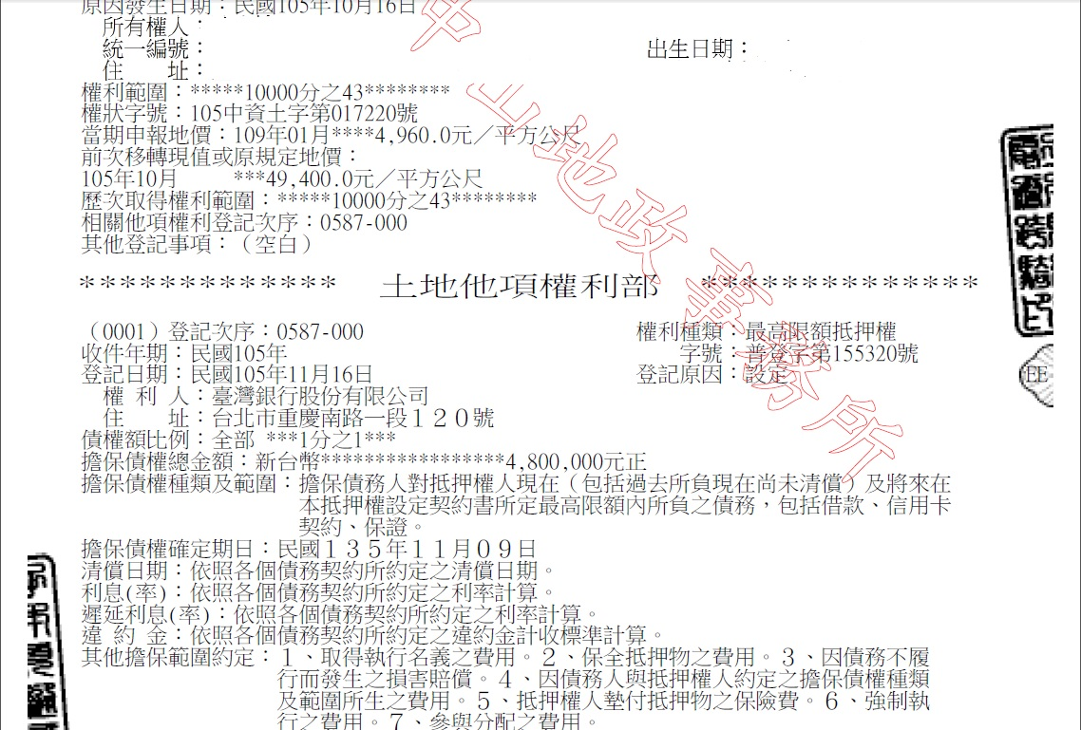

Slide 38
產權設定及撥款交屋
投保住宅火災險及地震險
撥款交屋
依據中華民國產物保險商業同公會
臺灣地區住宅類建築造價參考表計算
按照建物坪數大小投保火災險及150萬地震險。
例如：建物總樓層為22層樓，建物坪數共30坪
即以129,800*30=390萬元的保額。
１、確認貸款金額、年限、利率。
２、產權確認：土地及建物登記簿謄本
所有權人是否正確。
３、現場點交，完成手續、取回所有權狀、本票、鑰匙、搖控器等。

Slide 39
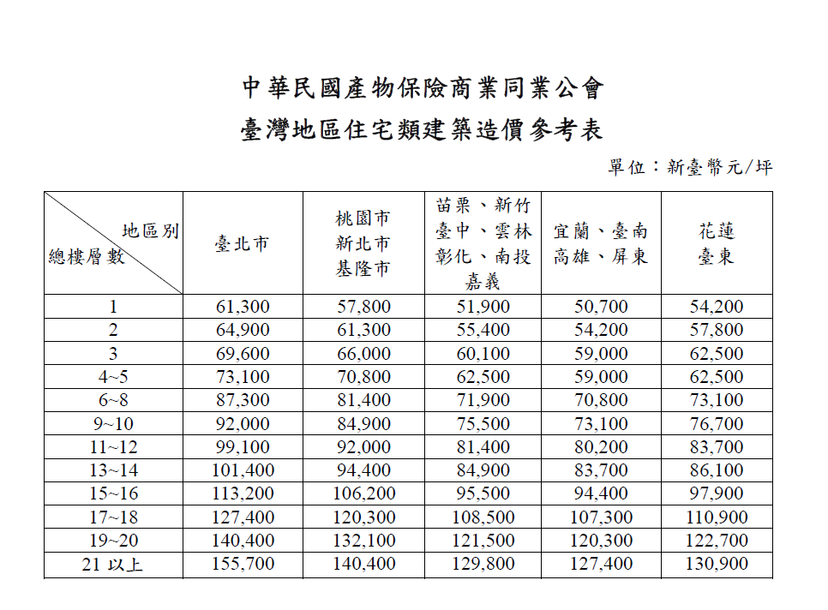

Slide 40
建物謄本

Slide 41
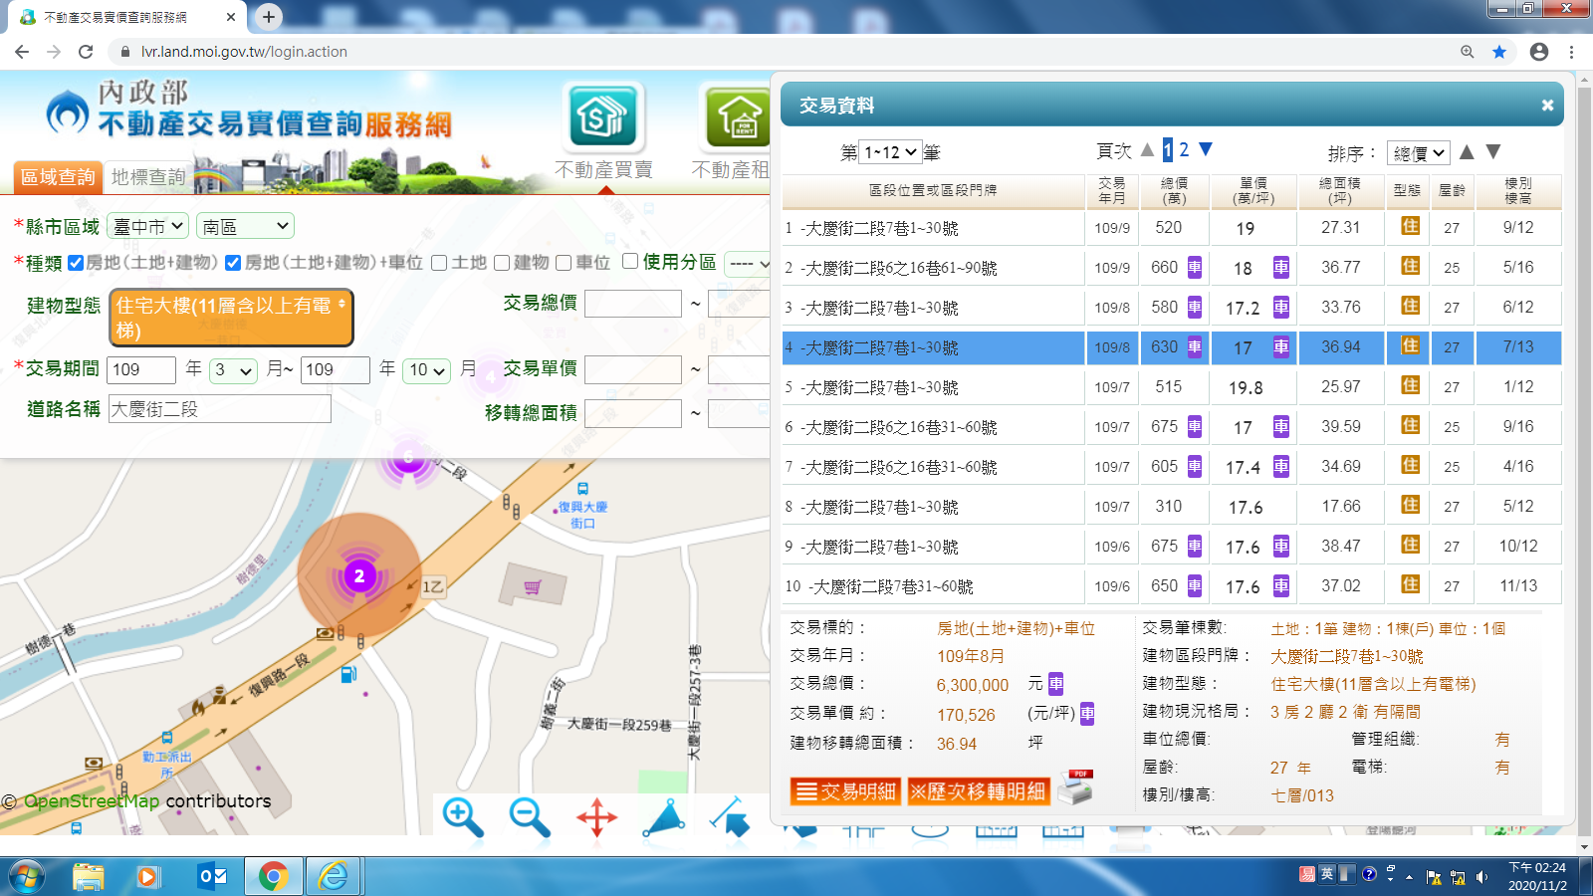
大樓估價

Slide 42
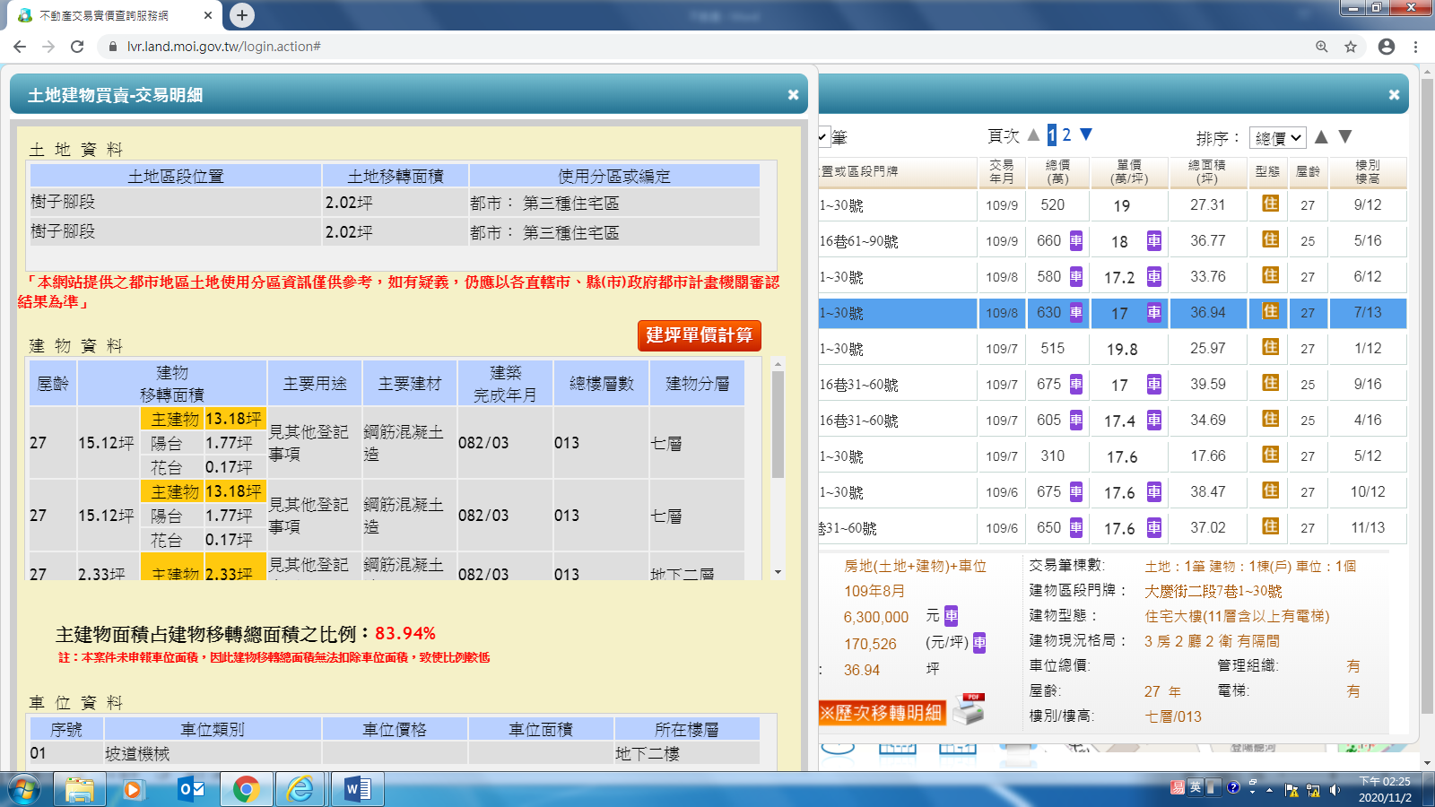
630÷36.94≒17
每建坪價約17萬

Slide 43
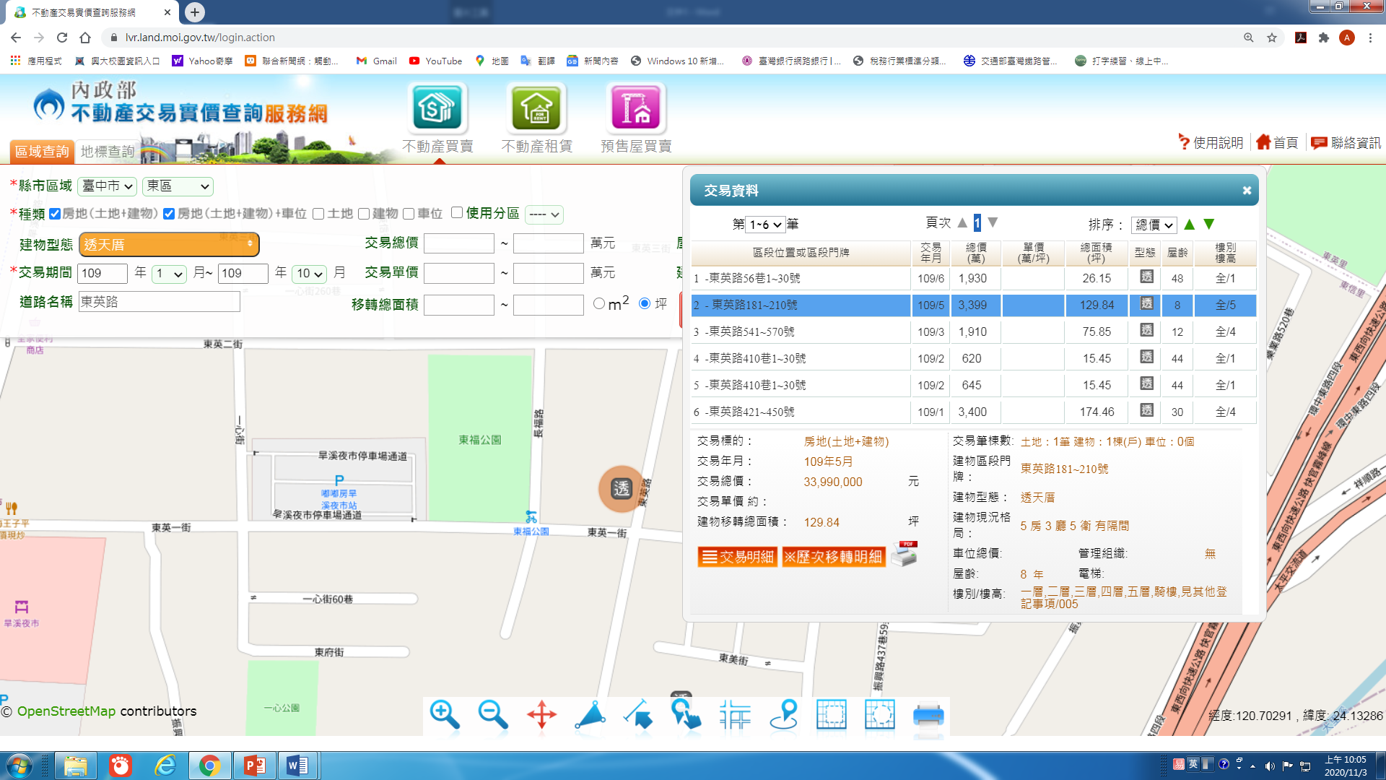
透天厝估價

Slide 44
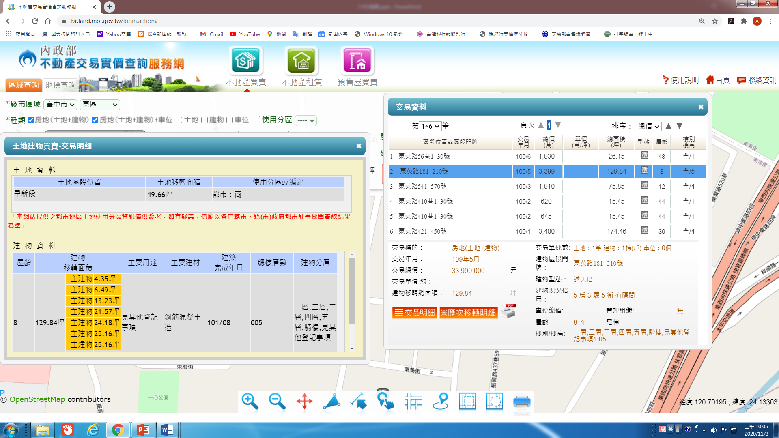
14,000*(1-$\frac{8}{50}$)＝12,000(每m²)
12,000$÷$0.3025*129.84≒5,200,000(建物價值)
33,990,000-5,200,000=28,790,000
28,790,000$÷$49.66=580,000
每地坪價約58萬

Slide 45
認真的工作態度
重視承諾，讓別人信任你
建立良好人際關係，培養人脈
面對失敗，不斷學習
對自己要有自信

Slide 46
感謝聆聽！

